Slide 1
1. Sản xuất vật chất và vai trò của nó
Sản xuất là hoạt động đặc trưng riêng có của con người và xã hội loài người
Sản xuất vật chất
Sản xuất tinh thần
Sản xuất ra bản than con người

Slide 2
1. Sản xuất vật chất và vai trò của nó
Vai trò của sản xuất vật chất: là cơ sở của sự tồn tại và phát triển.

Slide 3
1. Sản xuất vật chất và vai trò của nó
Tiền đề trực tiếp tạo ra tư liệu sinh hoạt, duy trì sự tồn tại.
Tiền đề của mọi hoạt động lịch sử, toàn bộ đời sống vật chất và đời sống tinh thần.
Điều kiện chủ yếu sáng tạo ra bản thân con người., ngôn ngữ, nhận thức, tư duy, tình cảm, …

Slide 4
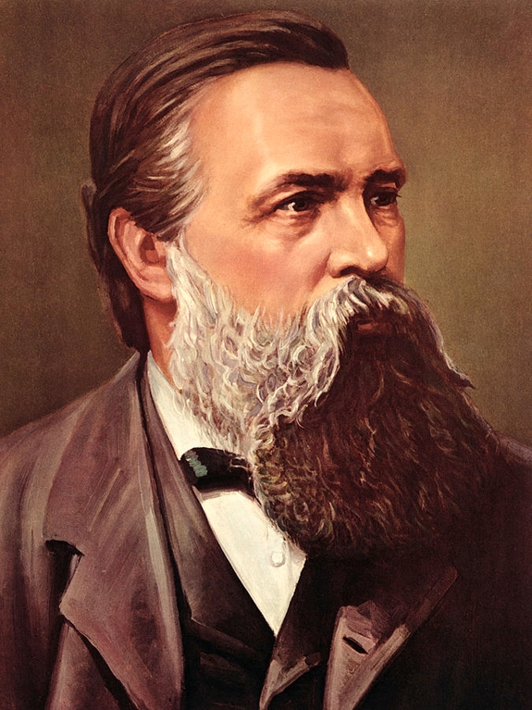
1. Sản xuất vật chất và vai trò của nó
Ph. Ăngghen: “Lao động đã sáng tạo ra bản thân con người”.

Slide 5
1. Sản xuất vật chất và vai trò của nó
Ý nghĩa phương pháp luận: để nhận thức và cải tạo xã hội, phải xuất phát từ đời sống sản xuất, từ nền sản xuất vật chất xã hội. Xét đến cùng, không thể dùng tinh thần để giải thích đời sống tinh thần.

Slide 6

2. Biện chứng giữa lực lượng sản xuất và quan hệ sản xuất
Phương thức sản xuất là gì?
Cách thức con người tiến hành quá trình sản xuất vật chất, ứng với những giai đoạn lịch sử nhất định.

Slide 7
2. Biện chứng giữa lực lượng sản xuất và quan hệ sản xuất
Phương thức sản xuất là gì?
Sự thống nhất giữa lực lượng sản xuất ở một trình độ nhất định và quan hệ sản xuất tương ứng – hai khái niệm chỉ hai mối quan hệ “song trùng” của nền sản xuất vật chất xã hội: con người với tự nhiên, con người với con người.

Slide 8
2. Biện chứng giữa lực lượng sản xuất và quan hệ sản xuất
Phương thức sản xuất là gì?
Cách thức con người thực hiện sự tác động đồng thời với tự nhiên và với con người, sáng tạo ra của cải vật chất.

